Slide 1
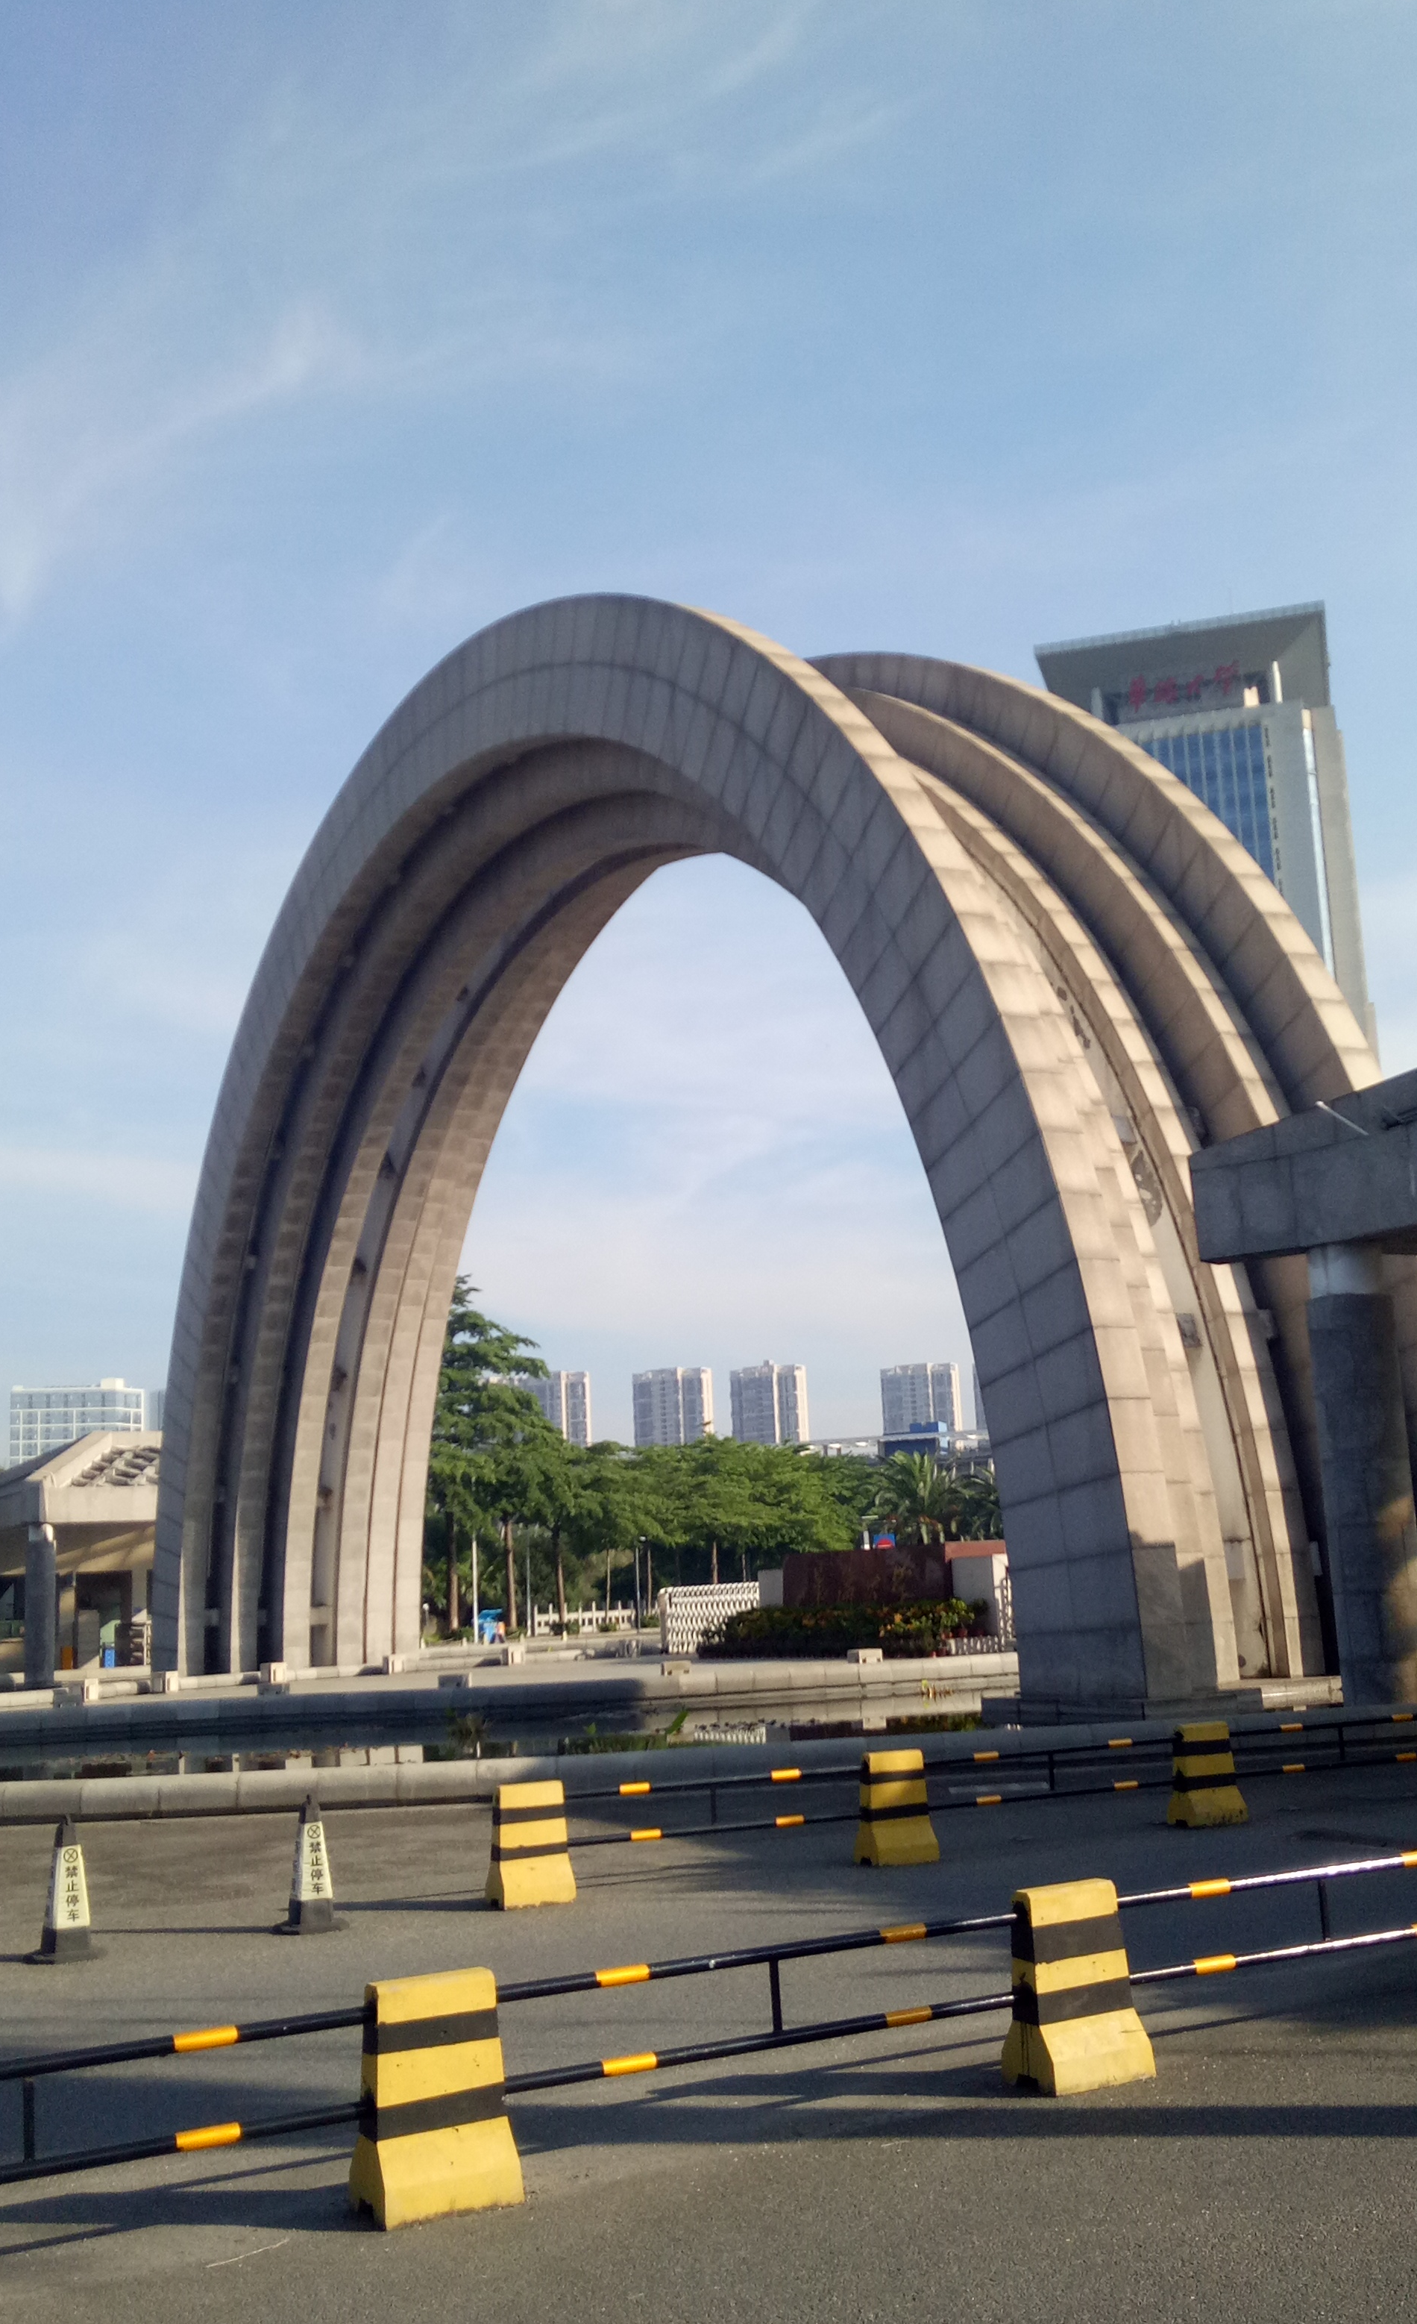

“
基础课
第一课 差点儿认不出来你了
”
林 意

Slide 2
第一部分
生词

Slide 3
生词
差点儿 认 选择 语言 转眼 提高 许多 地道 利用 变化 奇怪 长 样子 到处 元素 哼 哼歌 离 要不是 亲眼 敢
亲切 成为 紧紧 故乡
Notes:
找五个同学来朗读，纠正发音

Slide 4
第一部分
语言 故乡 选择
提高 变化 地道 利用

Slide 5
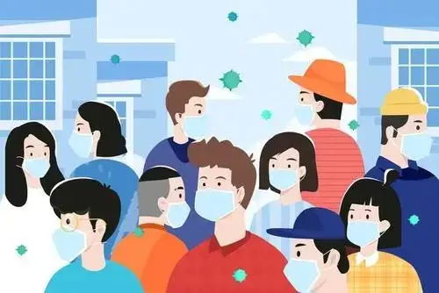
变化 N.
变化很大/不大
发生（很多/很大的）变化
虽然我已经一年没见他了，但是他的变化不大。
新冠肺炎以后……
Notes:
新冠肺炎以后，你的生活有没有发生变化？变化大不大？发生了什么变化？

Slide 6
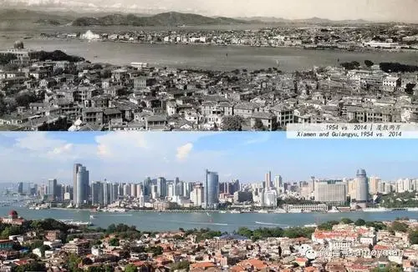
变化 N.
变成 V. A变成B
今天气温很低，你看，水已经变成冰了。
大家都不敢相信，他现在变成大学生了。
1954年
厦门的变化
你的家乡呢？
2014年

Slide 7
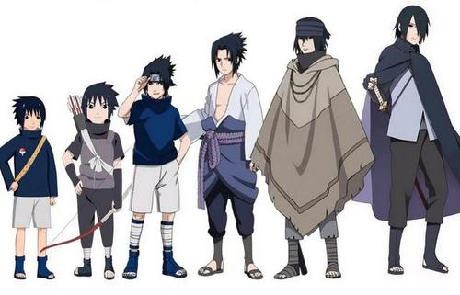
变化 N.
S+变+adj.+了
秋天到了，树上的叶子都变黄了。
S+变得+……
来中国以后，朋友们都说我变得不一样了。
现在VS小时候
Notes:
和小时候比起来，现在的你有什么变化？

Slide 8
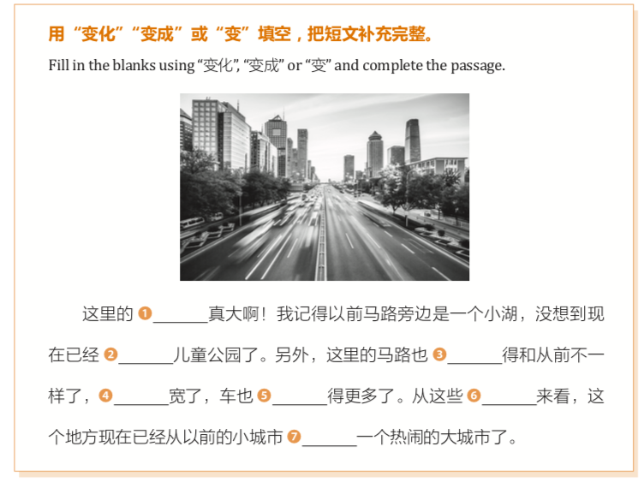
练习 P11

Slide 9
练习 P11
变化
变成
变
变
变
变化
变成

Slide 10
利用 V.
利用+时间/机会……+V
他平时很忙，只能利用周末的时间锻炼身体。
听说你下个周末来这儿出差，咱们一定要利用这个机会好好儿聚聚。
Notes:
你的朋友说，我平时工作太忙了，完全没有时间学习汉语。你会给他什么建议？
不在中国学习汉语，可以怎么找到和中国人聊天的机会？

Slide 11
提高 V.
——降低
成绩/水平……+提高/降低了（+多/数量）
我这次的成绩比上次提高了20分。
我的汉语水平提高了不少。
很久没做饭了，我做饭的水平降低了很多。

Slide 12
练习
比去年 汽车数量 一倍 提高 今年的 了
今年的汽车数量比去年提高了一倍。
Notes:
“倍”只能用于“增加”“提高”
“减少”“下降”可以用几分之几：我上个月赚了5000块钱，这个月只赚了2500块钱，减少了……

Slide 13
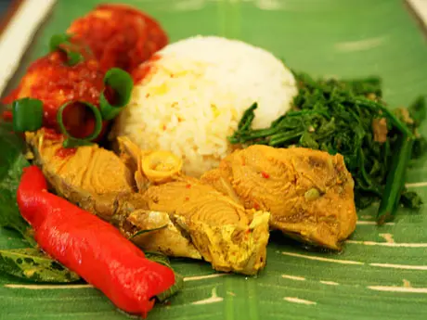
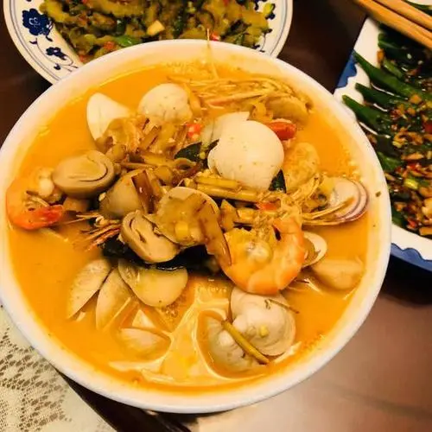
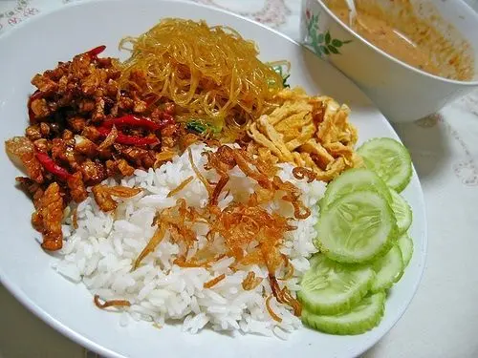
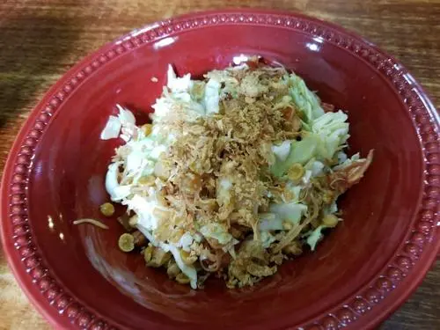
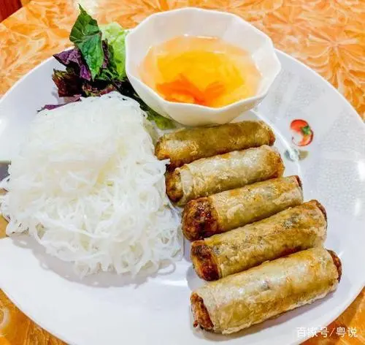
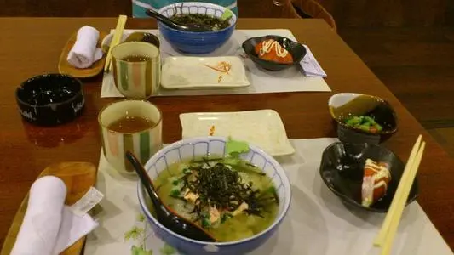
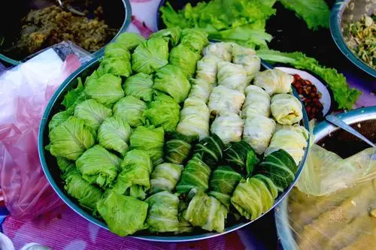
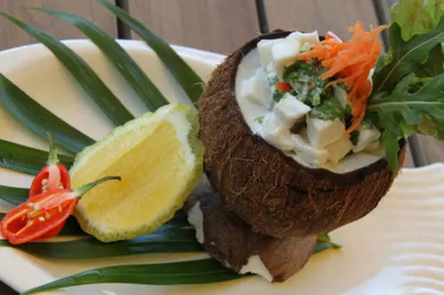
地道 Adj.
语言/菜
Notes:
图上有地道的。。。菜吗？我们可以在哪里吃到地道的。。。菜呢？你会做地道的。。。菜吗？

Slide 14
地道 Adj.
你的汉语说得真地道，一点儿也听不出来是留学生。
听说那家餐厅的法国菜做得非常地道，咱们有空的时候去尝尝吧。
Notes:
请两位同学读一下这两个句子
好，我们也复习一个结构：O.V.得+complement

Slide 15
语言 故乡 选择 提高 变化 地道 利用
1.听说他会说很多种_____，比如说英语啦、汉语啦、西班牙语啦。
2.这么长时间没见，你怎么一点儿____也没有？
3.我的______是一座美丽的城市。
4.我想______周末好好休息休息。

Slide 16
语言 故乡 选择 提高 变化 地道 利用
语言
1.听说他会说很多种_____，比如说英语啦、汉语啦、西班牙语啦。
变化
2.这么长时间没见，你怎么一点儿____也没有？
故乡
3.我的______是一座美丽的城市。
利用
4.我想______周末好好休息休息。

Slide 17
语言 故乡 选择 提高 变化 地道 利用
5.如果想吃_____的上海菜，就一定要去上海。
6.毕业以后是找工作还是继续读研究生？我不知道怎么_______了。
7.有了你的帮助，我的汉语才_____了这么多。

Slide 18
语言 故乡 选择 提高 变化 地道 利用
地道
5.如果想吃_____的上海菜，就一定要去上海。
6.毕业以后是找工作还是继续读研究生？我不知道怎么_______了。
选择
提高
7.有了你的帮助，我的汉语才_____了这么多。

Slide 19
第一部分
长 样子 奇怪 哼歌 到处

Slide 20

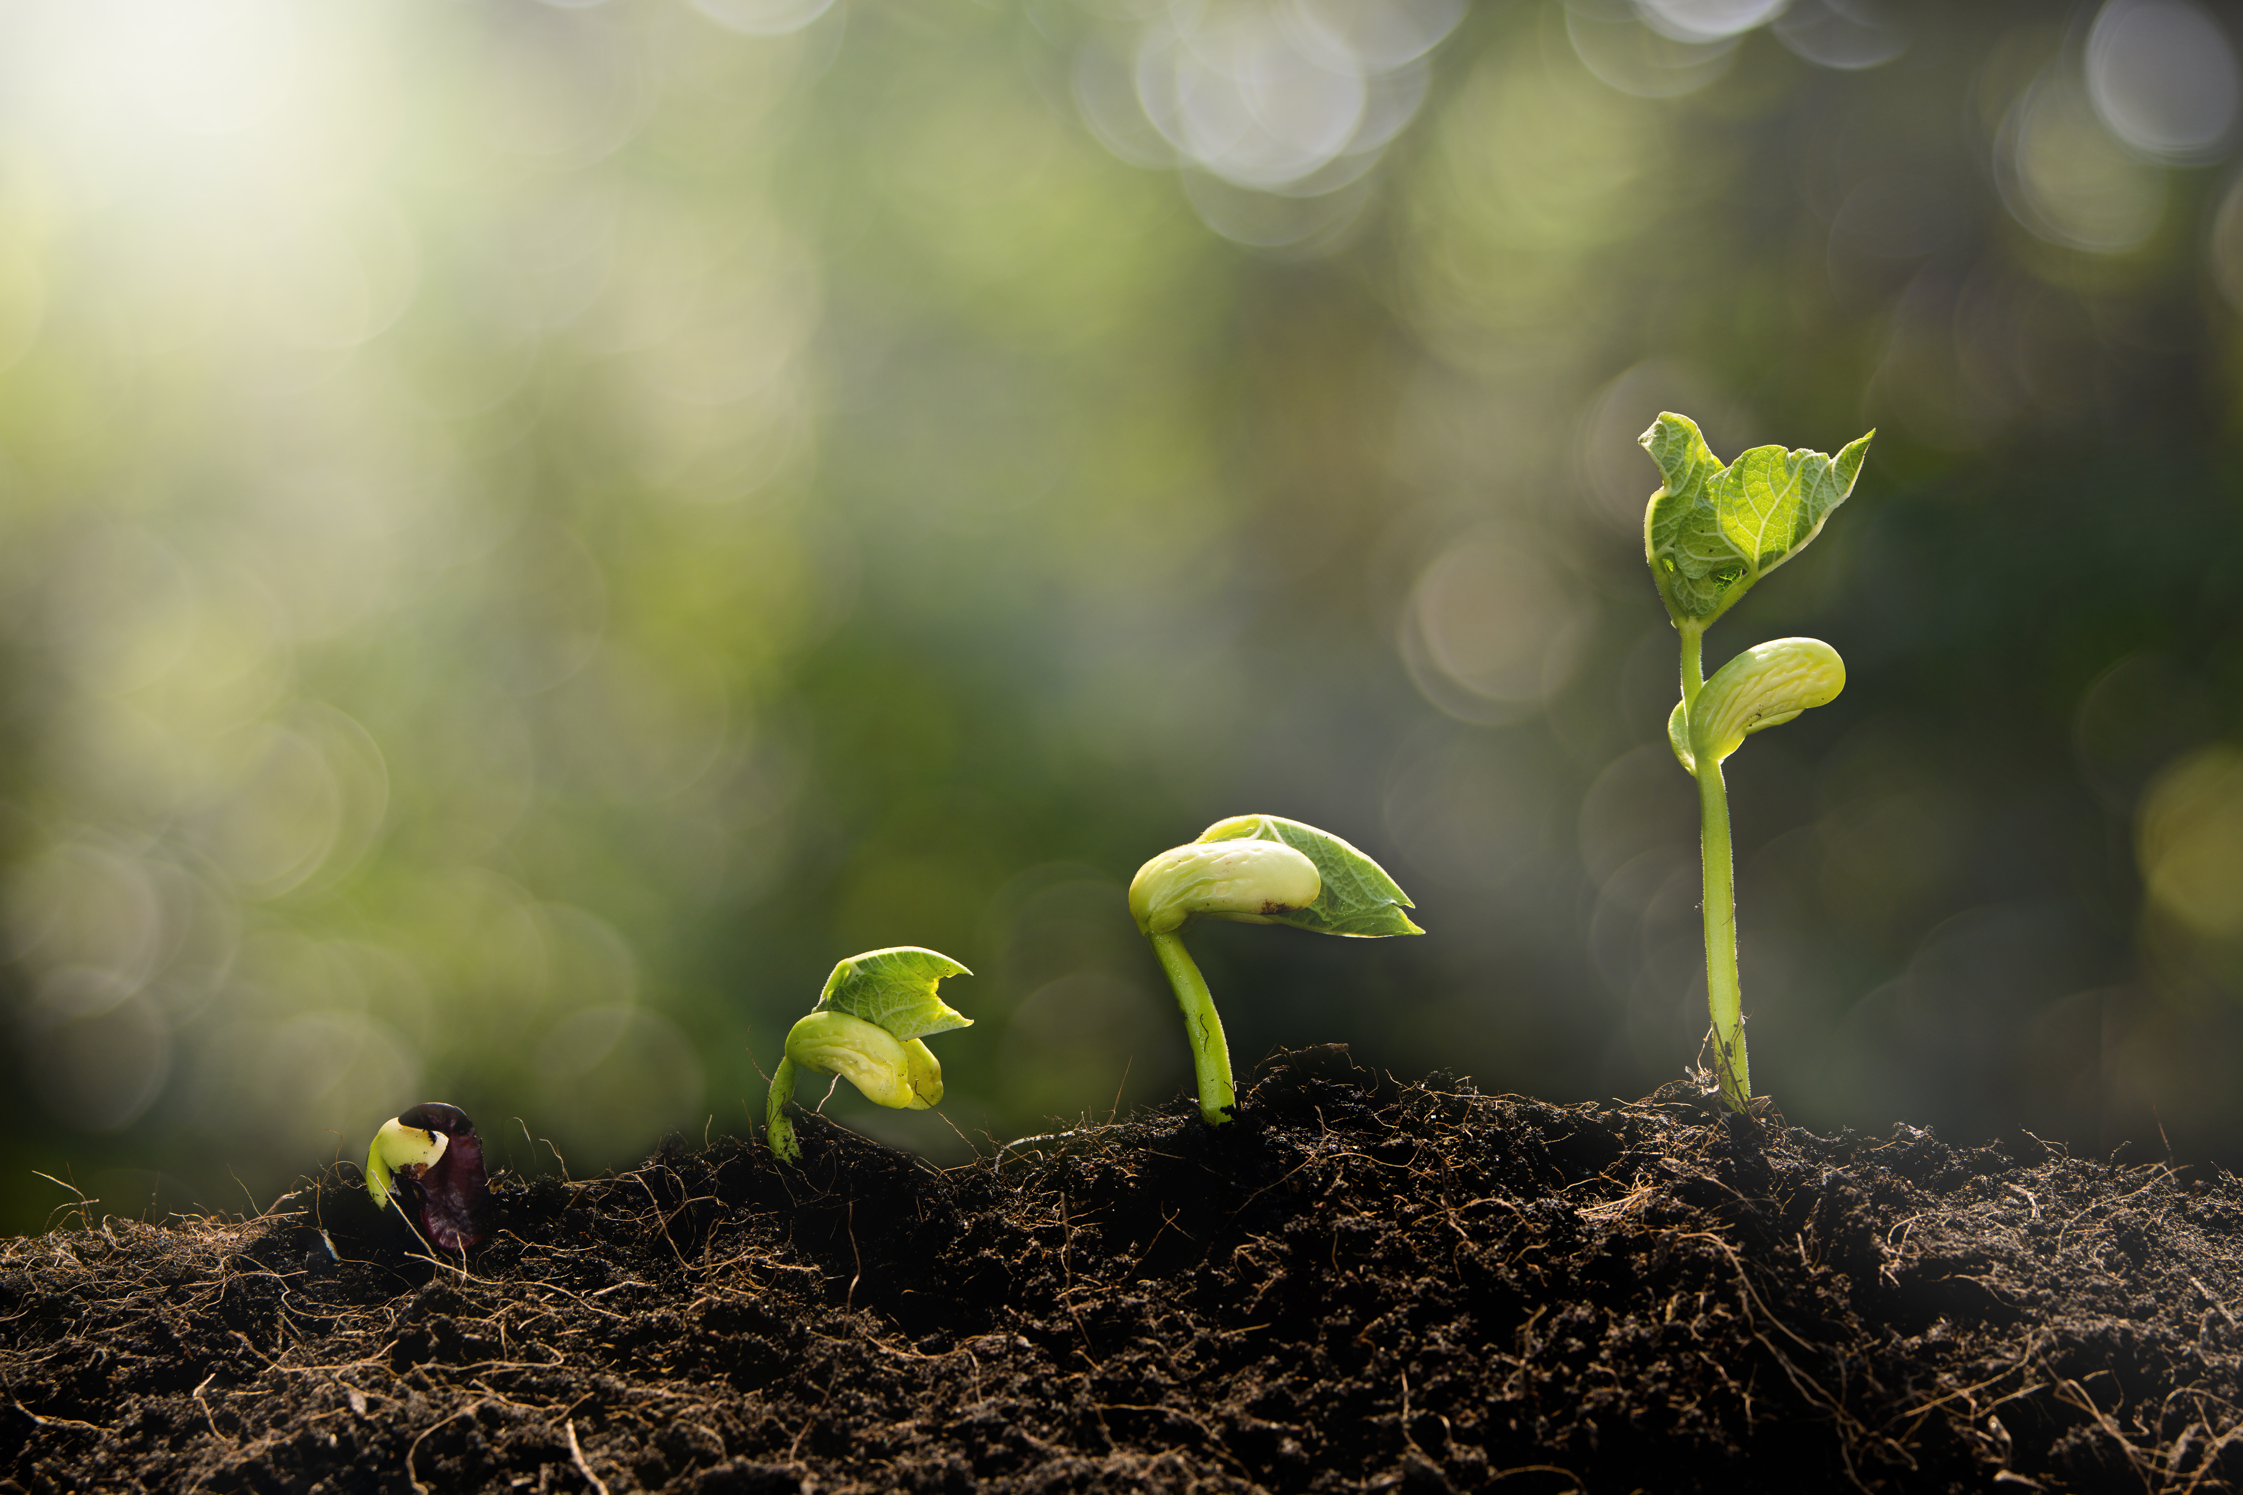
长 V.
长+大/高/胖……
一年没见，你又长高了。
这些植物一个星期就长出来了，长得特别快。

Slide 21

哼歌 V-O
它很爱唱歌，经常一边哼歌一边洗澡。
我喜欢哼着歌写作业。
Notes:
好，我们复习一下表示两个动作同时发生得结构：
1）一边V1一边V2
2）V1着O1V2O2 V1O1accompanying

Slide 22
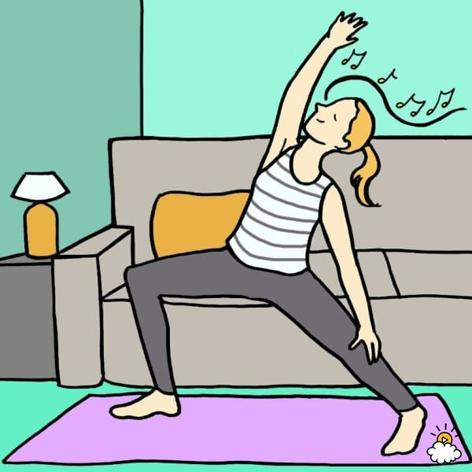

哼歌 V-O

Slide 23
第一部分
差点儿 转眼

Slide 24

转眼
= 一转眼
时间过得真快！转眼我来长春已经七个月了。
这个孩子长得真快！转眼就长得这么高了！
他刚才还在这儿，怎么一转眼就不见了？
Notes:
如果你到中国上学一年了，你觉得时间过得很快你会怎么说？
你和你的老朋友三年没见面了，你觉得时间过得很快你会怎么说？

Slide 25
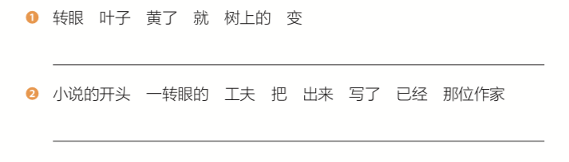
练习：P10

Slide 26
练习：P10
树上的叶子转眼就变黄了。
转眼树上的叶子就变黄了。
一转眼的工夫那位作家已经把小说的开头写出来了。

Slide 27
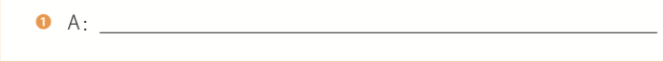
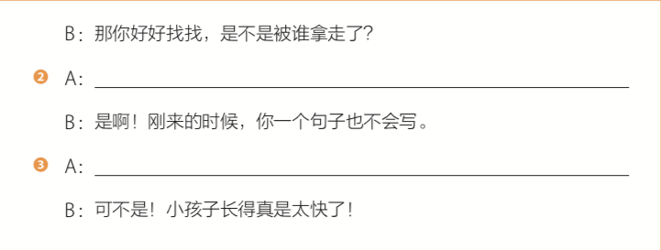
练习：P10

Slide 28
练习：P10
我的课本刚才还在这儿，怎么转眼就不见了？
转眼我来中国已经半年了，我能用汉语写作文了
转眼你儿子已经长这么高了？有一米八了吧？
Notes:
9.9上到这里！

Slide 29
差点儿
差点儿（没）+不好的结果
说话人不希望事情发生，他很幸运，最后事情没有发生。
我今天起晚了，八点差一分到教室，差点儿（没）迟到。
地上有很多水，我刚才差点儿（没）摔倒。
Notes:
“我”有没有迟到？
“我”有没有摔倒？

Slide 30
差点儿
差点儿没+好的结果
事情几乎不可能发生，但最后还是成功了，觉得比较幸运。
今天堵车堵得太厉害了，我差点儿没赶上飞机。
你的变化太大了，我差点儿没认出来你。
Notes:
“我”赶上飞机了吗？
“我”认出朋友来了吗？
最近学习的状态不好，但你还是通过了考试，可以怎么说呢？

Slide 31
差点儿
差点儿+（就）+好的结果+了
说话人希望事情成功，但没有成功，觉得很可惜。
你这次考试差点儿就通过了，继续努力，下次一定能通过。
真可惜，那场比赛我们差点儿就赢了。

Slide 32
差点儿
差点儿（没）+不好的结果
--不好的结果没有发生
差点儿没+好的结果
--好的结果发生了
差点儿+（就）+好的结果+了
--好的结果没有发生

Slide 33
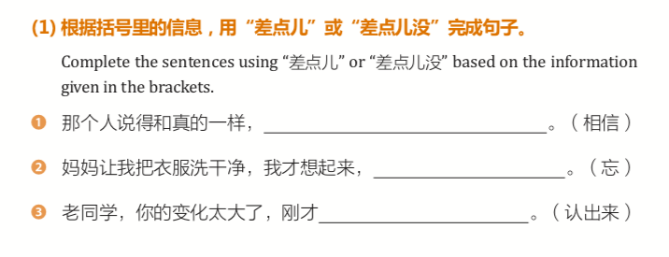
练习：P5

Slide 34
练习：P5
我差点儿就相信了
差点儿忘了
我差点儿没认出来你

Slide 35
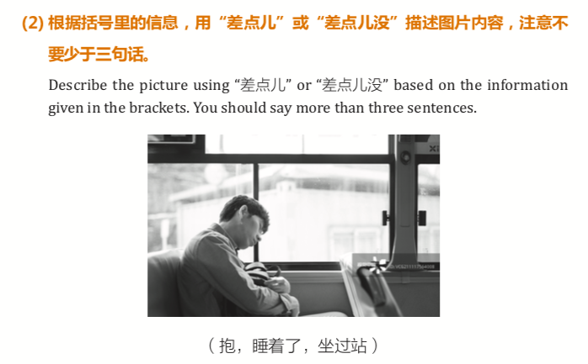
练习：P5

Slide 36
第一部分
敢 亲切 亲眼 紧紧

Slide 37

亲眼
亲眼/亲手/亲耳/亲口/亲自+V
我亲眼看到小偷偷了我的手机。
你还是亲口告诉她这件事情吧。
亲手……

Slide 38
敢
敢+V
很勇敢，所以可以做……。
A：你敢……吗？
B：……

Slide 39
亲切 Adj.
让你感觉很温暖、很熟悉、很友好……
感到亲切
亲切的人、亲切的风景、亲切的城市.......
我在这个城市待了十年，这个城市就像我的故乡，又熟悉又亲切。
我第一次见到你，就觉得你很亲切，好像我们已经认识很长时间了。
Notes:
如果你其他国家上学/工作，什么会让你感到亲切？
如果来到中国看到一家泰国菜餐厅会让你感到亲切吗？

Slide 40
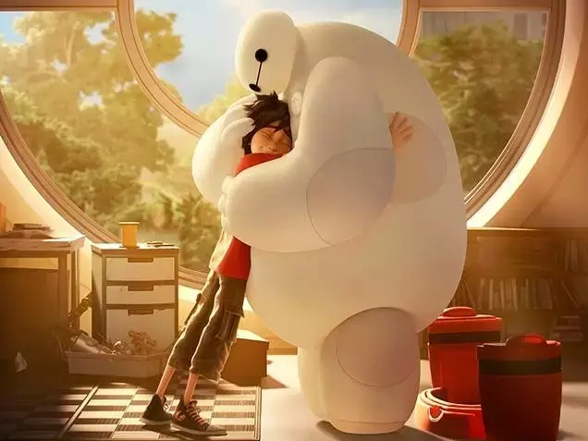

紧紧 Adv.
……把我和中国紧紧地联系在一起。
Notes:
他们紧紧地抱着彼此。
她害怕极了，一直紧紧抓着她男朋友的手。

Slide 41
敢 亲切 紧紧 亲眼
1.这么晚了，我不____一个人回家，你陪我吧。
2.听说你有一个女朋友，什么时候能让大家_____看一看呢？
3.我喜欢长春，它就像故乡一样______。
4.她有点儿害怕，______地闭着眼睛。

Slide 42
敢 亲切 紧紧 亲眼
敢
1.这么晚了，我不____一个人回家，你陪我吧。
2.听说你有一个女朋友，什么时候能让大家_____看一看呢？
亲眼
亲切
3.我喜欢长春，它就像故乡一样______。
紧紧
4.她有点儿害怕，______地闭着眼睛。

Slide 43
第二部分
语言点

Slide 44
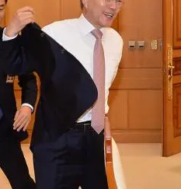
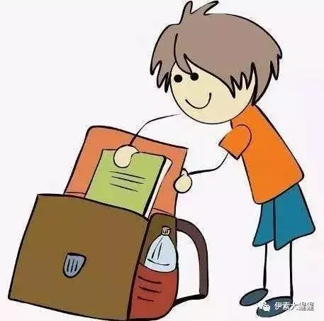
语言点1:把
S 把 O V+方向
穿/脱
拿/放
Notes:
他把外套脱下来了。
老师把手机拿出来了。

Slide 45
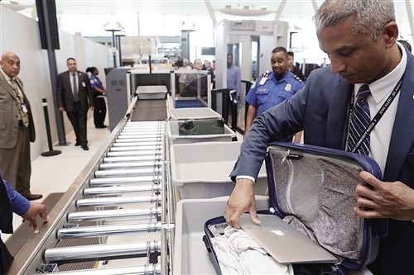
语言点1:把
安检的时候……
Notes:
安检的时候要做什么呢？

Slide 46
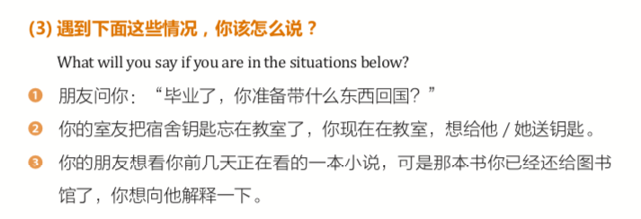
练习：P16

Slide 47
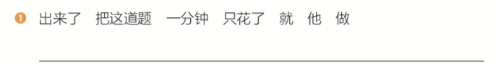
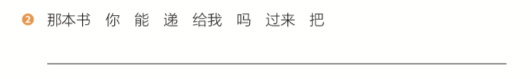
练习：P15

Slide 48
练习：P15
他只花了一分钟就把这道题做出来了。
你能把那本书给我递过来吗？

Slide 49
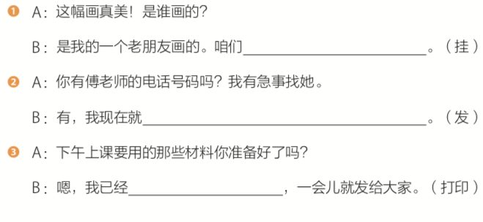
练习：P15

Slide 50
练习：P15
现在把画挂上去吧
把她的电话号码给你发过去
把材料打印出来了

Slide 51
关联词——复句
因为我把小说看完了，所以我把小说还回去。
要是我把小说看完了，那么我就把小说还回去。
既然我把小说看完了，我就把小说还回去。
Notes:
从这里开始

Slide 52
假设关系复句
如果/要是……，就/那么/那……。
假如/如/倘若/若……，那/则/便……。
倘若有新物质生成，则这种变化属于化学变化。
Notes:
科技汉语：使用文言词语。

Slide 53
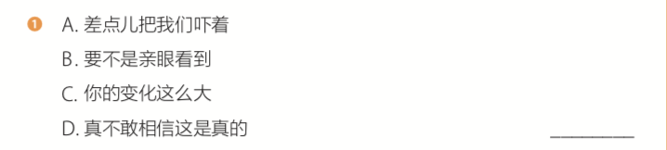
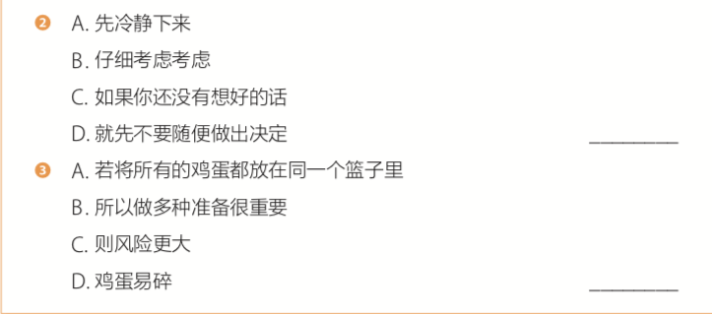
练习：P13

Slide 54
语言点2:要不是…，（就）…
如果不是……就会……
A：他怎么没来参加聚会呢？
B：要不是生病，他就来了。
太感谢你了，要不是你把我叫醒，我今天早上就迟到了。
要不是老师的帮助，我的汉语不会提高得这么快。

Slide 55
语言点2:要不是…，（就）…
要不是我没有那么多钱，我……。
要不是下这么大的雪，我就……。
要不是……，谁+就……。

Slide 56
语言点2:要不是…，（就）…
要不是……，（就）……。
要不是我的车出现了问题，我现在已经到学校了。
如果/要是……，就/那么/那……。
如果我的车不出问题，那么我现在已经到学校了。
Notes:
科技汉语：使用文言词语。

Slide 57
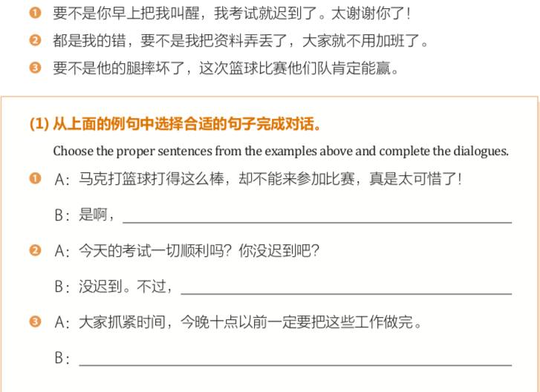
练习：P14

Slide 58
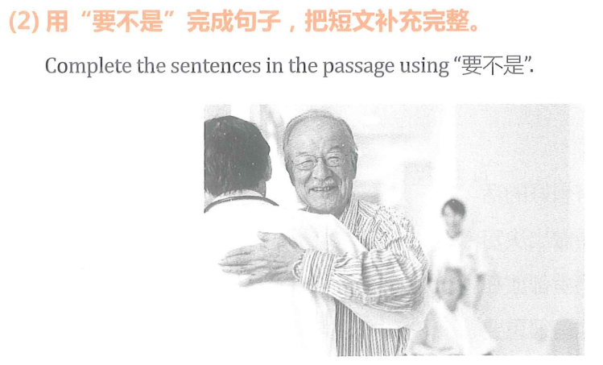
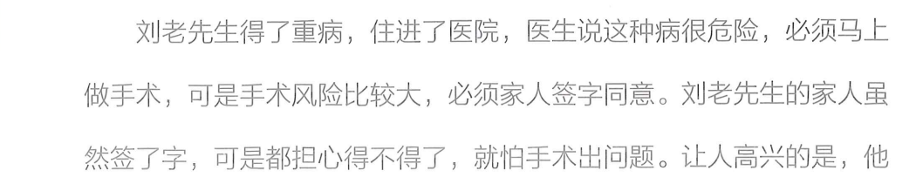
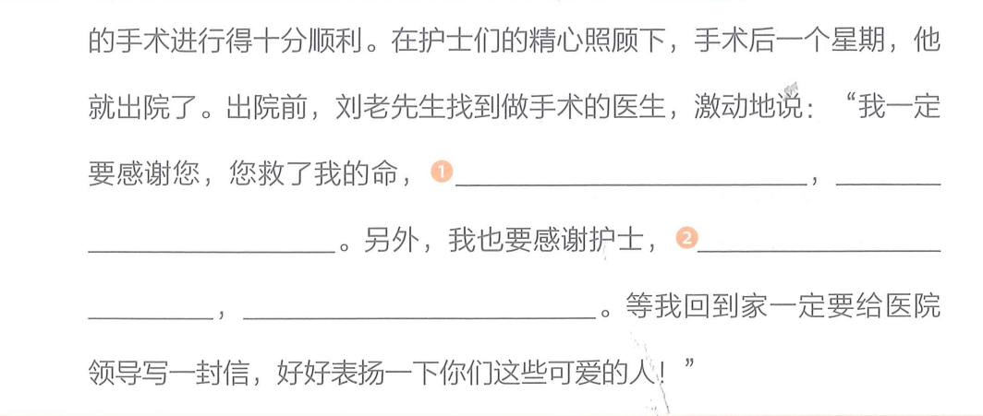
练习：P14，15

Slide 59
语言点3:三句话不离……
父母说话时三句话不离孩子。
老师三句话不离作业。
我三句话不离……。

Slide 60
课文梳理
孟宏是什么时候来中国的？他来中国干什么？
孟宏学习汉语多长时间了？他的汉语怎么样？
朋友们为什么都说孟宏的变化很大？他有什么变化？
孟宏为什么会有这样的变化？你觉得哪些方面值得你学习？
孟宏现在对中国是什么态度？

Slide 61
课文复述
转眼 地道 变化 差点儿 到处 亲眼
要不是……，（就）……

Slide 62
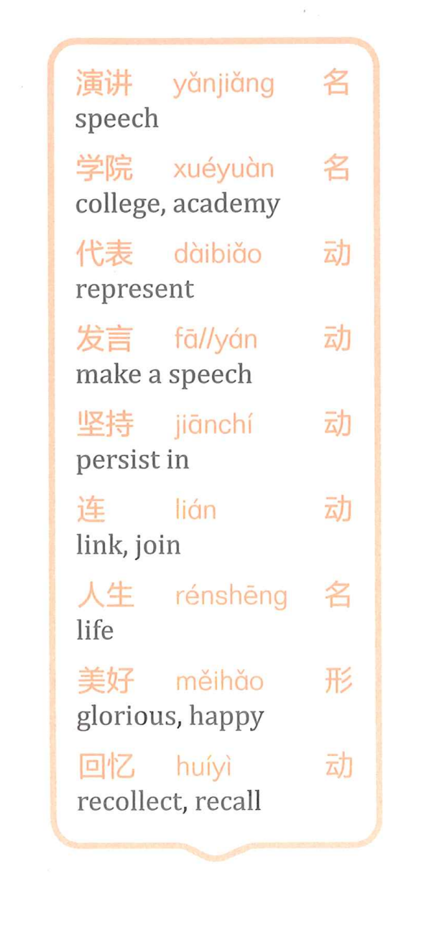
P18阅读生词

Slide 63
P18阅读生词
演讲 学院 代表 发言 坚持
连 人生 美好 回忆

Slide 64
坚持
坚持+N（观点/看法/立场）
坚持V.O.
坚持下去
Notes:
你会不会受别人影响改变自己的看法？
什么事情你一直在坚持做？

Slide 65
回忆
N 痛苦/美好的回忆；留下回忆
V 回忆（起）sth
这个老电影院是很多人青春期的回忆。
这些旧玩具让我回忆起童年的时光。
Notes:
你来过中国吗？什么会让你回忆起在中国的日子？
什么会让你回忆起上中学/大学的时光？

Slide 66
